Slide 1
第五章 Java图形用户界面设计
武汉大学计算机学院计算机应用系

Slide 2
本章学习要点
使用面向对象的程序设计方法构建图形用户界面
深入了解抽象窗口工具包（AWT）
掌握事件处理基本原理和方法
深入了解GUI构件及掌握布局控制方法
熟练掌握菜单和对话框
掌握简单绘图方法

Slide 3
5.1 图形用户界面(GUI)概述

Slide 4
用户界面是用户和计算机系统交互的接口。用户界面功能是否完善和便捷直接影响到用户对软件的使用。
图形用户界面（Graphics User Interface）简称GUI，使用图形的方式借助菜单、按钮等标准界面元素和鼠标操作，帮助用户方便的发出系统命令，启动操作。Java的基础类（Java Foundation Classes，JFC）是开发GUI的API集，它包括以下几个部分：
  AWT（抽象窗口工具包）：Java开发图形用户界面最初的工具包，是建立JFC的主要基础；
  Swing组件：建立在AWT之上，新的、功能更强大的图形组件包；

Slide 5
5.1 图形用户界面概述
Java语言为了方便图形用户界面的开发，设计了专门的类库来生成各种标准图形界面和处理图形界面的各种事件, 这个类库就是java.awt包。
AWT是Abstract Window Toolkit(抽象窗口工具集)的缩写。
  AWT类库中的各种操作被定义在一个并不存在的抽象窗口中进行，以实现跨平台性。
  AWT抽取了不同软硬件平台中所实现的窗口的公共特性。所设计的界面独立于具体的界面实现 。
  AWT提供与机器无关的基本GUI标准组件。

Slide 6
5.1 图形用户界面概述
AWT包含的构件太多，主要讨论以下几个最重要的类：
· 基本的窗口类：Frame，Dialog。
· 基本的GUI构件类：Button，Label，TextField，TextArea。
· 基本的事件接口：ActionListener，WindowListener，MouseListener，KeyListener。
· 基本的版面控制：FlowLayout，BorderLayout，GridLayout，Panel。
· 基本的绘图支持：Graphics，Canvas。

Slide 7
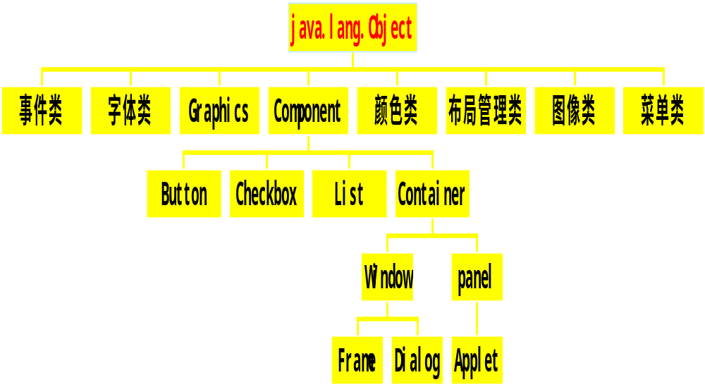
5.1 图形用户界面概述
java.awt包中的类及相互关系可以用下图来描述：

Slide 8
5.2 基本的图形用户界面类

Slide 9
1. Component类
java.awt包中最核心的类就是Component类，大部分控制组件都是由该类派生出来的，用于完成与用户的交互。 Component定义了组件所具有的一般功能：
  基本的绘画支持(方法paint, repaint, update等)、
  字体和颜色等外形控制(方法setFont, SetForeground等)、
  大小和位置控制(方法setSize, setLocation等)、
  图象处理(接口ImageObserver)
  组件状态控制(方法SetEnable, isEnable, isVisible, isValid等)
常用的组件包括：Button, Checkbox, CheckboxGroup, Choice, Label, List, Canvas, TextComponent, Scrollbar等。

Slide 10
2. Container类
Container类是由Component类派生出来的一种特殊类，用来表示各种GUI组件的容器。通常，一个图形用户界面程序首先对应于一个容器，这个容器再进一步包括其它的界面成分和元素，以构成一个复杂的图形界面系统。
Container类主要功能包括：
  组件的管理：如方法add()可以向其中添加一个组件，remove()删除其中的一个组件，…
  布局管理：每个Container类都和一个布局管理器相联，以确定其中组件的布局。 Container类可以通过setLayout()方法设置某种布局方式。
常见的Container类有：Window, Frame, Panel, Applet等。

Slide 11
2. Container类
AWT对Container类的定义为：
public abstract class Container extends Component{
protected Container()
public void add(Component comp)
public void add(Component comp, Object constraints)
public Insets getInsets()
public void setLayout(LayoutManager mgr)
public void validate()
public Dimension getPreferredSize()
public void paint(Graphics g)
}

Slide 12
3. Window类
Window类表示一个没有边界和菜单的最高层的窗口，可以包含AWT的其他构件。初始化时，窗口是不可见的。AWT将窗口定义为：
public class Window extends Container{
public Window(Frame parent)
public void pack()
public void setVisible()
public void toFront()
public void toBack()
public void addWindowListener(WindowListener l)
public void removeWindowListener(WindowListener l)
}

Slide 13
4. Frame 类
一个Frame是包括标题、菜单、文本区和按钮的图形窗口，其外观依赖于所使用的的操作系统。Frame包含在一个方框内，其大小可以伸缩。AWT对Frame类的定义的大致框架为：
public class Frame extends Window implements MenuContainer{
public Frame()
public Frame(String title) //重载的构造方法
public String getTitle()
public void setTitle(String title)
public MenuBar getMenuBar()
public void setMenuBar(MenuBar mb) //设置菜单条
public void dispose()
}

Slide 14
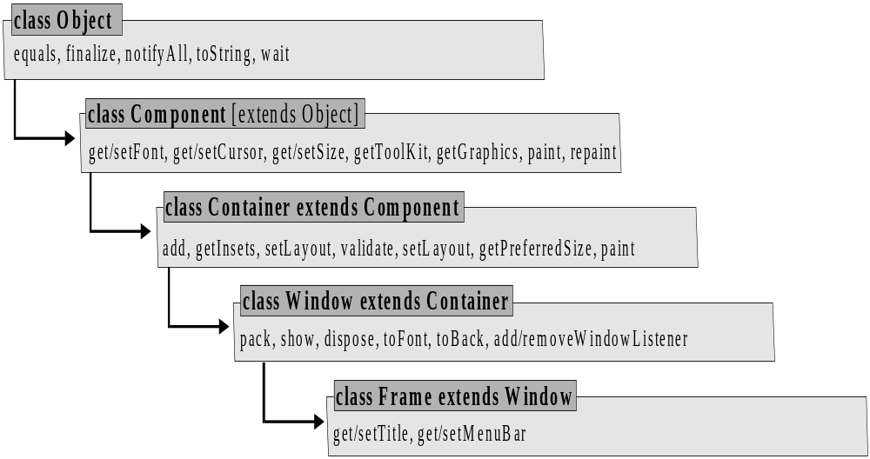
5.2 基本的图形用户界面类
基本的图形用户界面类的继承关系

Slide 15
5.2 基本的图形用户界面类
【例5.1】 下面用一个简单程序来建立一个Frame对象，并使之可见。
  import java.awt.Frame;
  public class MyFrameTest{
  public static void main(String args[ ]){
  Frame myFrame = new Frame("My First Frame");
  myFrame.setVisible(); //使一个Frame可见
  }
  }
当这个程序执行时，会出现一个带标题的小窗口，这个窗口可以伸缩并且包含有标准的关闭按钮。但目前这个窗口还没有响应关闭按钮的能力，因此必须按CTRL+C键来关闭窗口. 例5.1

Slide 16
5.3 简单的事件响应程序

Slide 17
什么是事件(Event)?
事件，就是发生在用户界面上的用户交互行为而产生的一种效果，如鼠标的各种点击动作、键盘的操作以及发生在组件上的各种动作，因此事件一般也分为三种类型：键盘事件、鼠标事件以及组件的动作事件（对鼠标或键盘事件在一定程度上进行了封装）。
事件源（Event Source）：产生事件的对象。
事件处理（Event handler）：接收事件对象消息并对其进行处理的方法。

Slide 18
5.3.1 一个简单的构件与事件的响应
  大多数的程序通过GUI构件与用户进行交互。其中最简单的GUI构件是按钮。当用户单击一个按钮时，它就产生一个事件，该事件被一个类的特殊方法所接受，并采取相应的处理方法。Button类的定义为：
    public class Button extends Component {
    public Button()
    public Button(String label)
    public String getLabel()
    public void setLabel(String label)
    public void addActionListener(ActionListener l)
    public void removeActionListener(ActionListener l)
    }

Slide 19
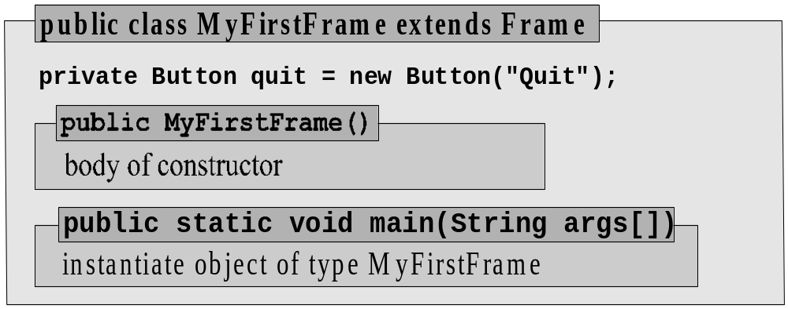
5.3.1 一个简单的构件与事件的响应
  【例5.2】 构造一个类，该类为一个带有标题的Frame，Frame中包含一个Quit按钮，单击该按钮就退出程序。所以，要构造的类扩展Frame类，并包含一个Button域。像大多数类一样，它有一个构造方法和一个可执行的main()方法，其程序框架如图所示 ：
例5.2

Slide 20
5.3.1 一个简单的构件与事件的响应
  以上程序执行时，当单击按钮时，没有什么反应。这是由于仅在按钮上标有“Quit”，并没有给它添加足够的机制使它产生相应的行为，要使它作出正确的响应需要如下3个步骤：
  （1）通知JVM该类要监督和处理一个动作事件。
  （2）激活按钮，使得单击按钮时产生一个事件。
  （3）实现一个方法来说明如何处理这个按钮事件。
  Java提供了ActionListener接口将GUI构件产生的事件（如按钮产生的事件）与一个特定的事件响应方法联系起来，使之能够决定怎样响应某些事件。

Slide 21
5.3.1 一个简单的构件与事件的响应
2. ActionListener接口
ActionListener是java.awt.event包中的一个接口，它定义了一个特定得事件处理方法。AWT 对这个接口的定义是：
public interface ActionListener extends EventListener {
  // 说明抽象方法
  public abstract void actionPerformed(ActionEvent e)
  }
【例5.3】 本例介绍怎样利用ActionListener 接口来监听一个按钮，然后说明这个按钮应该引起哪些事件。 例5.3

Slide 22
5.3.1 一个简单的构件与事件的响应
分析这个例子，一个基本的按钮事件驱动程序可以按照下面的框架来编写：
（1）从java.awt和java.awt.event中装载所有的类
（2）定义一个类扩展Frame并且实现ActionListener接口
（3）定义GUI构件，如button等，作为该类的域
（4）使用构造方法来定义构件的布局，并用buttonName.addActionListenerName(this)来激活按钮
（5）定义一个方法public void actionPerformed(ActionEvent ae)来说明单击按钮后要采取的行动。

Slide 23
5.3.2 简单的GUI输入输出
  1. TextField类
  TextField是对一行文本进行编辑的一个构件。它用来接受用户的输入或显示可编辑的文本输出。AWT对它的定义为：
    public class TextField extends TextComponent {
    public TextField()
    public TextField(String text)
    public TextField(int columns)
    public TextField(String text，int columns)
    public void addActionListener(ActionListener l)
    public void removeActionListener(ActionListener l)
    }

Slide 24
5.3.2 简单的GUI输入输出
  2. TextComponent类
  TextComponent是一个允许创建、检索和修改文本的类。AWT 对这个类的定义为：
    public class TextComponent extends Component{
    public void setText(String t)
    public String getText()
    public boolean isEditable()
    public void setEditable(boolean b)
    public String getSelectedText()
    public void addTextListener(TextListener l)
    public void removeTextListener(TextListener l)
    }

Slide 25
5.3.2 简单的GUI输入输出
  【例5.4】 编写一个程序包含有两个按钮和一个文本输出区，其中一个按钮引起程序退出，另一个按钮在输出区显示文本，而且每次当第二个按钮被单击时交替地显示两种文本。
  我们可以用IS、HAS和DOES来定义这个类的轮廓：
  · IS：Frame和ActionListener。
  · HAS：两个按钮和一个文本输出区，并需要一个boolean变量来决定显示哪个字符串。
  · DOES：用main()方法使这个程序可执行，用构造方法进行初始化，并用actionPerformed()处理按钮事件。

Slide 26
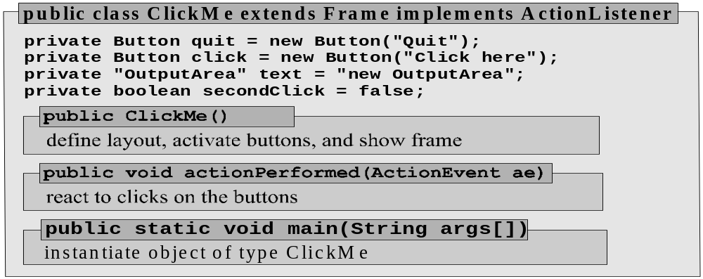
5.3.2 简单的GUI输入输出
  （1）如何在构造方法中放置两个按钮和一个文本域。我们先用setLayout(new FlowLayout())将所有的构件排列在一行。
  （2）actionPerformed()方法需要对单击quit和click按钮做出响应，所以需要找出内部接受到的事件源。使用ActionEvent类的getSource()方法，该方法返回一个事件源。 例5.4

Slide 27
5.4 事 件 处 理
  5.4.1 基本事件
  在所有基于GUI的程序中，其核心是事件。
  事件是可视化构件或用户接口构件产生的信息，Java类通过使用特殊的方法能够对它作出反应。
  所有的事件保存在系统级的事件队列中，可由事件响应方法对它们进行检索并作出响应。
  事件分为如下两种类型：

Slide 28
5.4.1 基本事件
低级事件：
表示低级输入或在屏幕上的可视构件窗口系统事件，这些事件描述为：
  ComponentEvent（组件事件：组件尺寸的变化，移动）
  ContainerEvent（容器事件：组件增加，移动）
  WindowEvent（窗口事件：关闭窗口，窗口闭合，图标化）
  FocusEvent（焦点事件：焦点的获得和丢失）
  KeyEvent（键盘事件：键按下、释放）
  MouseEvent（鼠标事件：鼠标单击，移动）

Slide 29
5.4.1 基本事件
高级事件（语义事件）：
包括接口构件产生的用户定义的信息，这些事件描述为：
  ActionEvent（动作事件：按钮按下，TextField中按Enter键）
  AdjustmentEvent（调节事件：在滚动条上移动滑块以调节数值）
  ItemEvent（项目事件：选择项目，不选择项目）
  TextEvent（文本事件，文本对象改变）

Slide 30
5.4.2 Java中的事件处理
在JDK1.1之后，事件处理模型将事件源（产生事件的组件）和对事件的具体处理（利用一种称为监听器[listener]的实体来对事件进行具体的处理）分开。
组件（事件源）都不处理自己的事件，而是将事件处理委托给一个或多个处理实体（监听器），这种事件处理模型称为事件的授权处理模型。不同的类型事件，可以交由不同类型的监听器去处理。

Slide 31
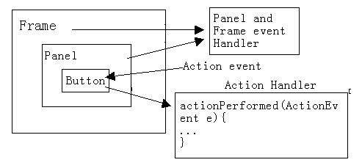
5.4.2 Java中的事件处理

Slide 32
5.4.2 Java中的事件处理
1. Java 的事件类
每个事件源可以产生多个特定类型的事件，所有事件都放在包java.awt.event中，这些事件都从java.util.EventObject而来，它是所有事件类的超类，它有两个主要的方法：
  getSource( ) 获取一个特定的事件源。
  toString( ) 返回事件对象名的字符串
对于发生在组件上的事件，则由java.awt.event.AWTEvent派生。java.awt.event中常用的事件类有：
  ActionEvent、AdjustmentEvent、ComponentEvent、ContainerEvent、FocusEvent、InputEvent、ItemEvent、KeyEvent、MouseEvent、MoseWheelEvent、TextEvent、WindowEvent 最常用的事件类型及其方法见表5.2

Slide 33
5.4.2 Java中的事件处理
2. 事件监听器（Event Listener）
事件源和监听器是委托事件模型的两部分。Java提供了抽象的响应特定事件的“事件监听器”，它们在java.awt.event包中被定义为接口，每个构件可以通过调用addXXXListener(XXXListener l)方法使某个事件监听器来监听某个事件源。
当一个事件发生时，事件源调用监听器所定义的处理方法，并提供该事件对象作为它的参数。

Slide 34
5.4.2 Java中的事件处理
常用的事件监听器接口有：
  ActionListener、AdjustmentListener、ComponentListener、ContainerListener、FocusListener、ItemListener、KeyListener、MoseListener、MouseMotionListener、MousWheelListener、TextListener、WindowListener、WindowFocusListener。
  事件监听器及其抽象方法见表5.3

Slide 35
(1) ActionEvent事件
触发时机：
  单击按扭，双击列表框中选项，选择菜单项，文本框中按回车键
事件监听接口：ActionListener
接口方法：actionPerformed(ActionEvent e)
组件注册该事件方法：addActionListener(监听者）

Slide 36
(2) AdjustmentEvent事件
触发时机：操作滚动条改变滑块位置
事件监听接口：AdjustmentListener
接口方法：adjustmentValueChanged(AdjustmentEvent e)
组件注册该事件方法：addAdjustmentListener(监听者）
  表示事件类型的常量：
  BLOCK_DECREMENT 点击滚动条减小它的值
  BLOCK_INCREMENT 点击滚动条增加它的值
  TRACK 拖动滑块
  UNIT_DECRMENT 点击顶端按钮减小它的值
  UNIT_INCREMENT 点击顶端按钮增加它的值

Slide 37
(3) ComponentEvent 事件
触发时机：当组件移动、改变大小、改变可见性时引发
事件监听接口：ComponentListener
接口方法：
  componentHidden(ComponentEvent e) 组件隐藏
  componentMoved(ComponentEvent e) 组件移动
  componentResized(ComponentEvent e)组件改变大小
  componentShown(ComponentEvent e) 组件变为可见
接口适配器 ComponentAdapter
组件注册该事件方法：addComponentListener

Slide 38
(4) ContainerEvent 事件
触发时机：当容器增加或删除组件时引发
事件监听接口：ContainerListener
接口方法：
  componentAdded(ContainerEvent e) 容器内加入组件
  componentRemoved(ContainerEvent e) 从容器中移走组件
接口适配器 ContainerAdapter
容器注册该事件方法：addContainerListener

Slide 39
(5) FocusEvent事件
触发时机：组件获得焦点、组件失去焦点
事件监听接口 FocusListener
接口方法：
  focusGained(FocusEvent e) 组件获得焦点时调用
  focusLost(FocusEvent e) 组件失去焦点时调用
接口适配器：FocusAdapter
组件注册该事件方法：addFocusListener

Slide 40
(6) ItemEvent事件
触发时机：
  改变列表框中的选中项、改变复选框选中状态、改变下拉列表框的选中项
事件监听接口：ItemListener
接口方法：itemStateChanged(ItemEvent e)
组件注册该事件方法：addItemListener(监听者）

Slide 41
(7) TextEvent事件
触发时机：
  输入字符到文本框或文本区域
事件监听接口：TextListener
接口方法：textValueChanged(TextEvent e)
组件注册该事件方法：addTextListener(监听者）

Slide 42
(8) KeyEvent事件
触发时机：
  击完键（KEY-TYPED),按下键 (KEY-PRESSED),释放键 (KEY-RELEASE)
事件监听接口：KeyListener
接口方法：
  keyPressed(KeyEvent e) 键被按下时调用
  keyReleased(KeyEvent e) 键被释放时调用
  keyTyped(KeyEvent e) 键被击完生成字符时调用

Slide 43
KeyEvent的方法：
  char getKeyChar()： 返回键盘输入的字符。
  int getKeyCode(): 返回键盘码
事件监听适配器（抽象类）KeyAdapter
组件注册该事件方法：addKeyListener(监听者）

Slide 44
(9) WindowEvent事件
触发时机：有关窗口操作引发的事件
事件监听接口 WindowListener
接口方法：
  windowActivated(WindowEvent e) 激活窗口
  windowClosed(WindowEvent e) 调用dispose方法关闭窗口后。
  windowClosing(WindowEvent e) 用窗口关闭框关闭窗口
  windowDeactivated(WindowEvent e) 本窗口成为非活动窗口
  windowDeiconified(WindowEvent e) 从最小化恢复为普通窗口
  windowIconified(WindowEvent e) 窗口变为最小化图标
  windowOpened(WindowEvent e)窗口第一次打开成为可见时
注册事件方法:addWindowListener

Slide 45
(10) MouseEvent事件
触发时机：（鼠标作用在一个组件上）
  1）鼠标事件：鼠标键按下，鼠标键抬起，单击鼠标 ，鼠标光标进入一个组件，鼠标光标离开一个组件。
  2）鼠标移动事件：鼠标移动，鼠标拖动
鼠标事件监听接口1：MouseListener 接受鼠标事件
该接口方法：
  mouseClicked(MouseEvent e) 单击鼠标
  mouseEntered(MouseEvent e) 鼠标光标进入一个组件
  mouseExited(MouseEvent e) 鼠标光标离开一个组件
  mousePressed(MouseEvent e) 鼠标按下
  mouseReleased(MouseEvent e) 鼠标释放

Slide 46
鼠标事件监听适配器（抽象类）MouseAdapter
鼠标事件监听接口2：
  MouseMotionListener 接受鼠标移动事件
该接口方法：
  mouseMoved(MouseEvent e) 鼠标光标在组件上移动
  mouseDragged(MouseEvent e) 用鼠标拖动一个组件
鼠标移动事件监听适配器 MouseMotionAdapter
组件注册鼠标事件方法：addMouseListener(监听者）
组件注册鼠标移动事件方法：add MouseMotionListener(监听者）

Slide 47
MouseEvent方法
  int getClickCount() =1 单击 =2 双击
  Point getPoint() 取鼠标光标坐标
  int getX( ) int getY( ) 取鼠标光标位置
  【例5.5】 编制一个包含有Frame的程序，它通过打印简单的字符串表示对WindowEvent、MouseEvent和KeyEvent等事件的处理。
  要处理WindowEvent、MouseEvent和KeyEvent事件，就需要实现MouseListener、KeyListener和WindowListener接口，而且必须覆盖这几个接口所对应的方法，还必须为要处理的每个事件源注册相应的事件监听接口。 例5.5

Slide 48
5.4.2 Java中的事件处理
  如何将事件分开进行处理。
  【例5.6】 下面的程序要构造3个类：第一个负责显示窗口；第二个负责处理键盘事件，把接收的字符打印出来，并且当接收到字符q时退出程序；第三个负责处理窗口事件，单击窗口的“关闭”按钮则退出程序。
  在程序实现时，第一个类扩展Frame，并在Frame 类中注册另外两个类作为事件监听器；第二个类实现KeyListener接口；第三个类实现WindowListener接口。
  例5.6

Slide 49
5.4.2 Java中的事件处理
  3. 适配器类（Adapters）
  当一个类实现某一个接口时，即使我们只对其中的一二个方法感兴趣，也必须实现该接口所声明的所有方法。
  Java提供了一个使用事件监听器的简便方法，即使用适配器和内部类，可以仅实现我们所需要的方法。
  适配器类可以作为事件监听器的超类使用。扩展的适配器类允许覆盖想要实现的特定方法，而其他未实现的方法则采用默认的方式实现。Java提供的适配器类有：
  ComponentAdapter、ContainerAdapter、FocusAdapter、KeyAdapter、MouseAdapter、MoseMotionAdapter和WindowAdapter，这些类均可被继承作为事件监听器。

Slide 50
5.4.2 Java中的事件处理
  【例5.7】 通过适配器类处理事件。使用适配器类作为窗口事件的监听器，单击窗口的标准关闭按钮时程序退出。这个继承Frame的类没有实现WindowListener接口，而是将一个适配器类型的WindowCloser类的对象作为它的一个域，并使用addWindowListener方法，将WindowCloser类的对象作为窗口监听器注册。
  例5.7
  其中，WindowCloser类继承了WindowAdapter，并只覆盖了windowClosing()方法。

Slide 51
5.4.2 Java中的事件处理
  内部类是定义在一个类中的另一个类。
  初始化一个匿名内部类可以使用new关键字，后面跟一个class类型的定义作为一个方法的输入参数：
  someMethod(new ClassType([constructorInputList]) {
  /*定义的内部类，包括域和方法*/
  } )
  【例5.8】 重新实现例5.7，首先用有名字的内部类实现窗口事件监听器，然后用匿名内部类实现。
  使用有名内部类，我们可以把WindowCloser的代码移到ProgramWithAdapterListener内部，然后添加一个WindowCloser的实例作为窗口监听器。
  例5.8

Slide 52
5.4.2 Java中的事件处理
  若使用匿名内部类，则在new关键字后使用WindowAdapter作为类型名，再直接使用前面InnerWindowCloser的定义体，然后将它们整个作为addWindowListener方法的输入参数，但是没有指定这个内部类的名字。
  匿名内部类通常用来定义一个急于处理的事件类，或者代码比较短并且只限于某一个类的情况。
  匿名内部类很容易定义，但是它在被嵌入类的内部不能重用，而且匿名类没有构造方法。有名内部类要更灵活些，它在被嵌入类的内部可重用。因此，一般应尽量使用有名内部类。 匿名内部类

Slide 53
5.4.2 Java中的事件处理
  作为本节的总结，表5.4列出了一些经常使用的事件类和产生这些事件的构件，以及捕获这些事件的监听器并说明了处理这些事件的方法。
  表5.4
  简单分析一下表5.2、表5.3、表5.4就可以发现，用数据库中的连接（join）方法可将它们合并成一个大表，这个表中的各列如表5.5所示，该表仅给出两个实例。
  表5.5

Slide 54
5.5 GUI构件和布局管理
  5.5.1 布局管理器、面板和标签
  Java可以在不同的操作系统平台上运行，在这些平台上这些构件的外观略有不同。当用户选择一个构件（如按钮）时，JVM把这个请求发给底层操作系统，操作系统把标准按钮提供给JVM，JVM再将相应的图标作为按钮类的表示提供给用户。
  由于按钮等构件在不同的操作系统下有不同的尺寸大小，所以规定其位置的绝对坐标并没有意义。因此，Java使用布局管理器来管理版面布局。布局管理器按照布局说明，选择构件的最佳位置，保证布局的总体外观在不同的操作系统下与Java程序的描述保持一致。

Slide 55
5.5.1 布局管理器、面板和标签
1. 布局管理器
Java语言提供了布局管理器来管理组件在容器中的布局，而不使用直接设置组件的位置和大小的方式。每个容器都要一个布局管理器，容器中组件的定位都由它来决定。当容器需要对某个组件进行定位时，就会调用其对应的布局管理器。 Java中提供了各种布局管理器类来管理各种组件在容器中的放置状态，这些类都是实现了LayoutManager接口。标准的布局管理器类有：
  FlowLayout BorderLayout
  GridLayout CardLayout
  GridBagLayout

Slide 56
5.5.1 布局管理器、面板和标签
在程序中安排组件的位置和大小时，应注意：
  容器中布局管理器负责各组件的大小和位置，用户无法在这种情况下设置组件的这些属性，如试图调用setLocation(), setSize(), setBounds()等。
如果用户确实需要自己设置组件的大小和位置，则应取消该容器的布局管理器，方法为：
  setLayout(null)
  但用户必须使用setLocation(), setSize(), setBounds()等方法为组件设置大小和位置，不过程序将系统相关。

Slide 57
5.5.1 布局管理器、面板和标签
在容器中所有组件的布局都由布局管理器来控制，每个容器，如Panel、Windows或Frame都有各自缺省的布局管理器，如：
FlowLayout是Panel和Applet的缺省布局管理
BorderLayout Window、Dialog和Frame的缺省布局管理器
程序员也可以在程序中根据需要指定一个新的布局管理器。
FlowLayout
FlowLayout布局方式是将组件一排一排地依次放置，它自动调用组件的getPreferredSize( )方法，使用组件的最佳尺寸来显示组件。当容器被重新设置大小后，则布局也会随之发生改变，各组件的大小不变，但相对位置会发生变化。

Slide 58
5.5.1 布局管理器、面板和标签
FlowLayout类有三种构造方法：
  public FlowLayout()
  使用缺省居中对齐方式，组件间的水平和竖直间距为缺省值5个象素。
  public FlowLayout(int alignment)
  使用指定的对齐方式（FlowLayout.LEFT，FlowLayout.RIGHT，FlowLayout.Center），水平和竖直间距为缺省值5象素。
  public FlowLayout(int alignment, int horizontalGap, int verticalGap)
  使用指定的对齐方式，水平和竖直间距也为指定值。
例5.10
Notes:
//示例：FlowWindow.java
import java.awt.*;
public class FlowWindow extends Frame
{
public FlowWindow()
{
setLayout( new FlowLayout() );
setFont(new Font("Helvetica", Font.PLAIN, 14));
add(new Button("Button 1"));
add(new Button("2"));
add(new Button("Button 3"));
add(new Button("Long-Named Button 4"));
add(new Button("Button 5"));
}
public boolean handleEvent(Event e)
{
if (e.id == Event.WINDOW_DESTROY) {
System.exit(0);
}
return super.handleEvent(e);
}
public static void main(String args[])
{
FlowWindow window = new FlowWindow();
window.setTitle("FlowWindow Application");
window.pack();
window.show();
}
}

Slide 59
5.5.1 布局管理器、面板和标签
BorderLayout
BorderLayout布局方式提供了更复杂的布局控制方法，它包括5个区域：North, South, East, West和Center，其方位依据上北下南左西右东。当容器的尺寸发生变化时，各组件的相对位置不变，但中间部分组件的尺寸会发生变化，南北组件的高度不变，东西组件的宽度不变。
BorderLayout类有二种构造方法：
  public BorderLayout()
  各组件间的水平和竖直间距为缺省值0个象素。
  public BorderLayout(int horizontalGap, int verticalGap)
  各组件间的水平和竖直间距为指定值。

Slide 60
5.5.1 布局管理器、面板和标签
如果容器使用了BorderLayout布局方式，则用add()方法往容器中添加组件时必须指明添加的位置，否则组件将无法正确显示。
add(“West”, new Button(“West”));
add(“North”, new Button(“North”));
add(new Button(“West”), BorderLayout.SOUTH);
若没有指明放置位置，则表明为默认得“Center”方位。
每个区域只能添加一个组件，若添加多个，则只能显示一个。如果想在一个区域添加多个组件，则必须先在该区域放一个容器，再将多个组件放在该容器中。
若每个区域或若干个区域没有放置组件，东西南北区域将不会有预留，而中间区域将置空。 showBorder
Notes:
//Program Name: BorderWindow.java
import java.awt.*;
public class BorderWindow extends Frame
{
public BorderWindow()
{
setLayout(new BorderLayout(5,5));
setFont(new Font("Helvetica", Font.PLAIN, 14));
add("North", new Button("North"));
add("South", new Button("South"));
add("East", new Button("East"));
add("West", new Button("West"));
add("Center", new Button("Center"));
}
public boolean handleEvent(Event e)
{
if (e.id == Event.WINDOW_DESTROY) {
System.exit(0);
}
return super.handleEvent(e);
}
public static void main(String args[])
{
BorderWindow window = new BorderWindow();
window.setTitle("BorderWindow Application");
window.pack();
window.show();
}
}

Slide 61
5.5.1 布局管理器、面板和标签
GridLayout
GridLayout布局方式可以使容器中的各组件呈网格状分布。容器中各组件的高度和宽度相同，当容器的尺寸发生变化时，各组件的相对位置不变，但各自的尺寸会发生变化。各组件的排列方式为：从上到下，从左到右。
与BorderLayout类相类似，如果想在一个网格单元中添加多个组件，则必须先在该网格单元放一个容器，再将多个组件放在该容器中。

Slide 62
5.5.1 布局管理器、面板和标签
GridLayout类有三种构造方法：
  public GridLayout()
  在一行中放置所有的组件，各组件间的水平间距为0象素。
  public GridLayout(int rows, int cols)
  生成一个rows行，cols列的管理器，能放置rows*cols个组件。rows或cols可以有一个为0。若rows为0，这表示每行放置cols个组件，根据具体组件数，可以有任意多行；若cols为0，这表示共有rows行，根据具体组件数，每行可以放置任意多个组件。
  public GridLayout(int rows, int cols, int horizontalGap, int verticalGap )
各组件间的水平和竖直间距为指定值。 showGrid
Notes:
//示例：GridWindow.java
import java.awt.*;
public class GridWindow extends Frame
{
public GridWindow()
{
setLayout(new GridLayout(0,2));
setFont(new Font("Helvetica", Font.PLAIN, 14));
add(new Button("Button 1"));
add(new Button("2"));
add(new Button("Button 3"));
add(new Button("Long-Named Button 4"));
add(new Button("Button 5"));
}
public boolean handleEvent(Event e)
{
if (e.id == Event.WINDOW_DESTROY) {
System.exit(0);
}
return super.handleEvent(e);
}
public static void main(String args[])
{
GridWindow window = new GridWindow();
window.setTitle("GridWindow Application");
window.pack(); window.show();
}
}

Slide 63
5.5.1 布局管理器、面板和标签
CardLayout 该布局方式可以帮助用户处理两个或更多的组件共享同一显示空间。共享空间的组件之间的关系就像一摞卡片一样，它们摞在一起，只有最上面的组件是可见的。 CardLayout可以象换卡片一样处理这些组件：为每张卡片定义一个名字，可按名字选卡片；可以按顺序向前或向后翻卡片；也可以直接选第一张或最后一张卡片。
public void show(Container parent, String name)
  public void next(Container parent)
  public void previous(Container parent)
  public void first(Container parent)
  public void last(Container parent)
  其中，Container是拥有该CardLayout布局管理器的容器。

Slide 64
5.5.1 布局管理器、面板和标签
CardLayout类有二种构造方法：
  public CardLayout()
  组件距容器左右边界和上下边界的距离为缺省值0个象素。
  public CardLayout(int horizontalGap, int verticalGap)
  组件距容器左右边界和上下边界的距离为指定值。
  与BorderLayout类和GridLayout类相类似，每张卡片中只能放置一个组件，如果想在一张卡片放置多个组件，则必须先在该卡片放一个容器，再将多个组件放在该容器中。
  采用CardLayout布局方式时，向容器中添加组件时可以为组件取一个名字，以供更换显示组件时使用：
add(Component, String); CardLayoutDemo
Notes:
示例：CardLayoutDemo.java
import java.awt.*;
import java.awt.event.*;
import java.applet.*;
/*
<applet code="CardLayoutDemo" width=300 height=100>
</applet>
*/
public class CardLayoutDemo extends Applet
implements ActionListener, MouseListener {
Checkbox Win98, winNT, solaris, mac;
Panel osCards;
CardLayout cardLO;
Button Win, Other;
public void init() {
Win = new Button("Windows");
Other = new Button("Other");
add(Win);
add(Other);
cardLO = new CardLayout();
osCards = new Panel();
osCards.setLayout(cardLO); // set panel layout to card layout
Win98 = new Checkbox("Windows 98/XP", null, true);
winNT = new Checkbox("Windows NT/2000");
solaris = new Checkbox("Solaris");
mac = new Checkbox("MacOS");
// add Windows check boxes to a panel
Panel winPan = new Panel();
winPan.add(Win98);
winPan.add(winNT);
// Add other OS check boxes to a panel
Panel otherPan = new Panel();
otherPan.add(solaris);
otherPan.add(mac);
// add panels to card deck panel
osCards.add(winPan, "Windows");
osCards.add(otherPan, "Other");
// add cards to main applet panel
add(osCards);
// register to receive action events
Win.addActionListener(this);
Other.addActionListener(this);
// register mouse events
addMouseListener(this);
}
// Cycle through panels.
public void mousePressed(MouseEvent me) {
cardLO.next(osCards);
}
// Provide empty implementations for the other MouseListener methods.
public void mouseClicked(MouseEvent me) {
}
public void mouseEntered(MouseEvent me) {
}
public void mouseExited(MouseEvent me) {
}
public void mouseReleased(MouseEvent me) {
}
public void actionPerformed(ActionEvent ae) {
if(ae.getSource() == Win) {
cardLO.show(osCards, "Windows");
}
else {
cardLO.show(osCards, "Other");
}
}
}

Slide 65
5.5.1 布局管理器、面板和标签
GridBagLayout
GridBagLayout布局方式是AWT中最灵活、同时也是最复杂的一种布局方式。与GridLayout相同，它也是将容器中的组件按照行、列的方式放置，但各组件所占的空间可以互不相同。
GridBagLayout根据对每个组件所施加的空间限制、每个组件自身所设定的最小尺寸和最佳尺寸来为每个组件分配空间。

Slide 66
5.5.1 布局管理器、面板和标签
2. 标签类（Label）
Label是一个单行非编辑文本构件，它包含一个要显示的字符串，多用于提示性文字，它不支持用户的输入。标签可以被程序修改，AWT对标签的定义是：
    public class Label extends Component{
    public static final int LEFT, CENTER, RIGHT
    public Label()
    public Label(String text)
    public String getText()
    public void setText(String text)
    }

Slide 67
5.5.1 布局管理器、面板和标签
3. 面板类
一个面板是一个可容纳其他构件的类属容器（generic container）。一个面板可以享有自己的布局管理器，并且不同的面板可以使用另一个布局管理器将它们组合在一起，并容纳在一个Frame、Applet或其他面板之中。面板类扩展Container并且继承它的所有方法。其中SetLayout()和add()是最常用的方法。
为了构造复杂的布局，可以创建一个或多个面板，并定义它们的布局管理器，然后按照不同的布局把构件加入到这些面板中，最后这些面板又可作为构件并按照一个总的布局来安排。

Slide 68
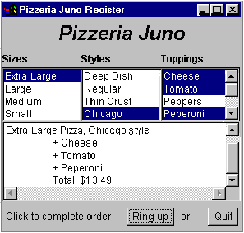
5.5.1 布局管理器、面板和标签
【例5.11】 现在考虑下图所示的程序界面，试分析它可以使用哪些布局（仅使用了GridLayout，BorderLayout和FlowLayout 3种）进行管理 .

Slide 69
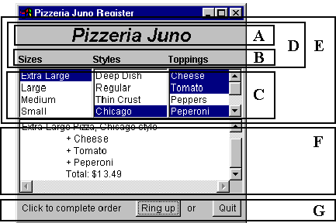
5.5.1 布局管理器、面板和标签

Slide 70
5.5.1 布局管理器、面板和标签
· A=单个构件（标记）
· B ， C = GridLayout
· D=A和B构成的BorderLayout
· E=C和D构成的BorderLayout
· F=单个构件
· G=两个按钮和两个标签构成的FlowLayout
· 整个框架（Frame）=E、F、G构成的BorderLayout
标题（A表示）和标签Sizes、Styles及Toppings（B表示）安排在两行的大小不同，这说明是要用Boderlayout将它们组合在一起（D框表示）。C和D的大小又不一样，所以，这又是用另一个BorderLayout将这些构件组合在一起（用E表示）。 Pizza

Slide 71
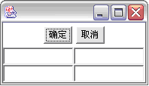
5.5.1 布局管理器、面板和标签
【例5.12】 创建一个Frame，它包含有排成二行二列的4个文本域。这个Frame使用构造方法来设置构件的布局，文本域按照GridLayout布局来安排;按钮使用FlowLayout布局管理器来安排;第三个布局使用BorderLayout，将包含按钮的面板放置在North区域，而文本域放置在Center区域。
  例5.12

Slide 72
5.5.2 List和TextArea
将List和TextArea放在一起讨论，因为它们都是非常“聪明”的构件，知道如何增加滚动条和如何控制滚动条以及处理在这些构件之上的编辑动作。
1. List
List是一个由顺序排列的项组成的列表，它有一个垂直的滚动条，由用户控制上下滚动。当用户在List对象的某一项上点击时，可以产生一个动作事件，也可能选择多项来产生动作事件。List类包含有很多非常有用的方法，表5.6列出了部分方法。

Slide 73
5.5.2 List和TextArea
【例5.13】 创建一个工作事项表，它允许输入工作事项到表中，也可以增加或删除某个工作事项，或通过上下移动某一项来改变其优先级。
用面向对象的方法分析这个类，其大体构架为：
· IS：该类扩展Frame实现Actionlistener。
· HAS：1个TextField域、1个List域和4个Button域，外加两个Label用于提示用户。
· DOSE：actionPerformed()方法解释单击各按钮应采取的动作；标准的main()方法使得该类能够执行；handleAdd()、handleDel()、handleDecPriority()和handleIncPriority()方法相应地处理工作事项的增减和优先级的增减。
例5.13

Slide 74
5.5.2 List和TextArea
2. TextArea类
一个TextArea提供了可编辑和不可编辑的文本空间，可以用于输入或输出多行文本。它拥有自己的水平和垂直的滚动条，并有特别的控制符来控制文本的格式，例如：\n插入一个新的行，\t插入一个tab字符。AWT对这个类的定义如下：
    public class TextArea extends TextComponent{
    public TextArea()
    public TextArea(String text)
    public TextArea(int rows, int columns)
    public TextArea(String text, int rows, int cols)
    public void append(String str)
    public void insert(String str, int pos)
    public void replaceRange(String str, int start, int end)
    }

Slide 75
5.5.2 List和TextArea
【例5.14】 构造一个程序，包含一个文本行、两个按钮和一个文本区。当用户点击第一按钮时，将文本行的字符串增加到文本区；点击第二个按钮时，不仅增加字符串，而且增加一个换行字符。
定义这个类要扩展Frame类，并实现ActionListener接口。它需要4个域：两个按钮域，1个文本行域和1个文本区域。设置布局时将两个按钮和文本行放在文本区之上。
例5.14

Slide 76
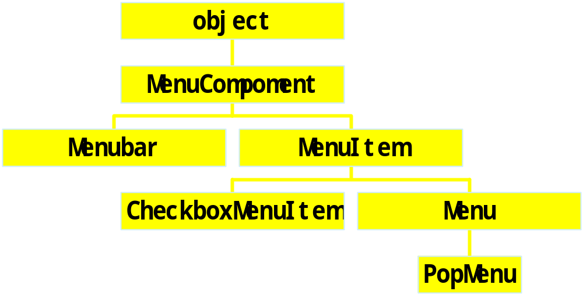
5.6 菜单和对话框
菜单类也是一种组件，只不过菜单类并不是由一般的Component类派生的，而是从MenuComponent类继承得到的。

Slide 77
5.6.1 Menu、MenuBar和MenuItem类
菜单不能用add方法添加到容器的某一位置，它由以下概念支撑：
菜单条(MenuBar)
只能添加到Frame中(用setMenuBar())，作为添加菜单的容器。
菜单(Menu)
作为菜单项容器，显示并控制其中的菜单项，支持菜单嵌套。
菜单项(MenuItem)
操作的动作可以用ActionListener监听其事件ActionEvent。
复选框菜单项(CheckboxMenuItem)
操作的动作可以用ItemListener监听其事件（ItemEvent）。
弹出式菜单(PopupMenu)
与菜单相似，也是菜单项容器。 与Menu相关的类

Slide 78
5.6.1 Menu、MenuBar和MenuItem类
菜单与按钮有点类似，两者都可以产生动作事件。这两个构件几乎是所有GUI程序都拥有的标准构件。
【例5.15】 构造一个具有标准的菜单条的独立应用程序，包含菜单File和Edit。这个菜单下又包含常规的菜单项。File菜单包含的菜单项为New、Open和Exit；Edit菜单包含的菜单项为Cut、Copy和Paste。所有的菜单项表示为类的域。除了File和Exit菜单项外，其他所有的菜单项的功能都暂时被关闭。
例5.15

Slide 79
5.6.2 对话框
对话框（Dialog）是一个Frame或另一个对话框拥有的窗口，如果它的父窗口消失，它也随之撤消。对话框扩充Window类，因而继承了Window的show和pack等方法。有两种类型的对话窗口：
· 模态对话框（Modal Dialog）：这种对话框阻塞它的父对象的输入，并且必须在它的父对象再次获得输入之前，被关闭或自动消失。
· 非模态对话框（Non-Modal Dialog）：这种对象框并不阻塞父对象的输入，它可以与父对象并存。除非特别声明，一般的对话框是非模态的。
Dialog类的构造方法及其含义

Slide 80
有些程序常常在完成某个动作之前要求用户给予确认，以免误操作。例如，在删除一个文件之前，要求用户确认一下是否真正想删除，在断开与Internet的连接时，也需要用户确认。因此，在具体应用中可以灵活地使用ConfirmDialog类。ConfirmDialog类是模态的，故它需要用户在进行后续动作之前作出选择。
【例5.16】 对例5.15的程序增加一个简单的对话框，使用户在退出程序前必须确认一下。
现在修改例5.15的程序MenuTest，使得当Exit菜单项被选中时，弹出一个恰当的ConfirmDialog对话框，并且只有单击OK按钮时才退出程序。 修改后的例5.15

Slide 81
5.7 图形与图形的绘制
Graphics类是所有用来在组件上进行图形绘制时所使用的图形环境上下文的父类，它提供了对组件进行图形绘制的一般方法的接口，一个Graphics对象中封装了用来进行图形绘制时必须得状态信息.
任何扩展java.awt.Component的类都可以使用Graphics 类提供的绘图方法画线条、矩形、圆形等图形。该方法为：
public void paint(Graphics g)
由于Frame类扩展Component类，我们可以在Frame中覆盖所继承的paint()方法。
另一种很受欢迎的绘图方法是创建一个单独的类，这个类扩展Canvas类，并且覆盖paint()方法。

Slide 82
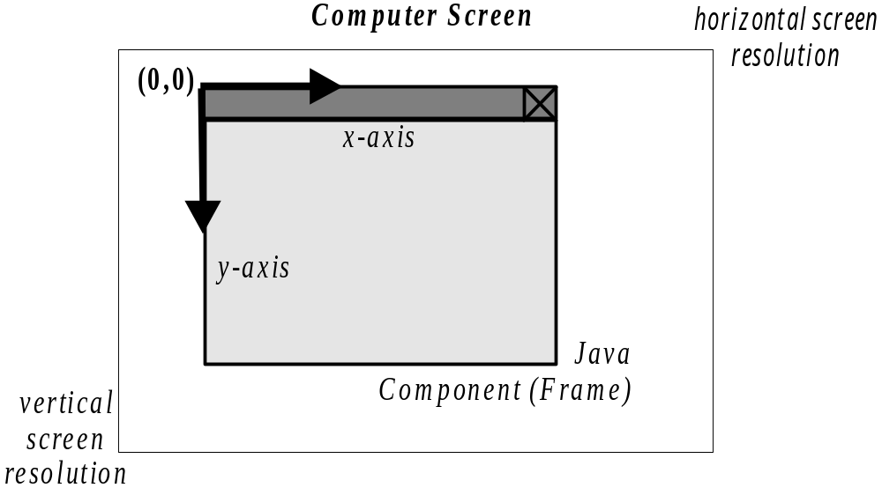
5.7.1 Graphics类
Graphics是一个抽象类，包含了绘图所必需包含的信息，其中包括坐标、色彩、字体和剪接板区。绘图在一个二维整数坐标字中进行，该坐标的原点在构件的左上角。X轴在水平方向从左至右增长，Y轴垂直向下增长。

Slide 83
5.7.1 Graphics类
Graphics类还提供了一系列的方法来绘制几何图形、文字、图象以及动画：
  Lines：drawLine()
  Rectangles：drawRect(), fillRect() 和 clearRect()
  Raised or lowered rectangles：draw3DRect() 和 fill3DRect()
  Round-edged rectangles：drawRoundRect() 和 fillRoundRect()
  Ovals：drawOval() 和 fillOval()
  Arcs：drawArc() 和 fillArc()
  Polygons：drawPolygon() 和 fillPolygon()
  Text：drawString()
  Image：drawImage()

Slide 84
5.7.2 简单绘图
由于不能直接初始化一个Graphics对象，所以必须使用现有的图形对象进行绘图。paint()方法将Graphics对象作为输入参数。如果覆盖这个方法，就必须使用这个Graphics对象的方法来完成绘图工作。
【例5.17】 绘制一个简单图形。首先创建一个类扩充框架（Frame），并覆盖所继承的paint()方法，在这个方法中使用Graphics对象的setColor()方法及其常量改变图形的颜色。对于色彩方法的控制，Java还提供了访问依赖于平台颜色模式的SystemColor类。
【例5.18】 构造一个程序，它在一个窗口描绘出一个小鸟的图标，然后用几个按钮控制这个图标上、下、左、右移动。

Slide 85
5.7.2 简单绘图
当改变窗口时，paint()方法会自动调用，而使用repaint()方法也会强行调用paint()方法。这里实际牵涉到Component类的3个绘图方法及其调用关系：
· public void repaint() 完成对update()方法的调用。
· public void update(Graphics g) 清理绘图区并调用paint()。
· public void paint(Graphics g) 生成Graphics对象。
为了在各种情况下绘制图形，往往需要覆盖paint()方法，如果需要更新图形，则要调用repaint()方法。当窗口每次更新时候，如窗口改变大小时，也自动调用repaint()方法。
通常不覆盖repaint()方法，可以覆盖update()方法来规定怎样清除绘图区，如定义背景颜色，但在覆盖代码中必须包含paint()方法。
Notes:
//示例：password.java
import java.applet.Applet;
import java.awt.*;
import java.awt.event.*;
/*
<APPLET
CODE=password.class
WIDTH=200
HEIGHT=200 >
</APPLET>
*/
public class password extends Applet implements ActionListener
{
TextField name, pass;
public void init() {
Label namep = new Label("Name: ", Label.LEFT);
Label passp = new Label("Password: ", Label.RIGHT);
name = new TextField(12);
pass = new TextField(8);
pass.setEchoChar('*');
add(namep);
add(name);
add(passp);
add(pass);
// register to receive action events
name.addActionListener(this);
pass.addActionListener(this);
}
// User pressed Enter.
public void actionPerformed(ActionEvent ae) {
repaint();
}
public void paint(Graphics g) {
g.drawString("Name: " + name.getText(), 6, 60);
g.drawString("Selected text in name: "
+ name.getSelectedText(), 6, 80);
g.drawString("Password: " + pass.getText(), 6, 100);
}
}

Slide 86
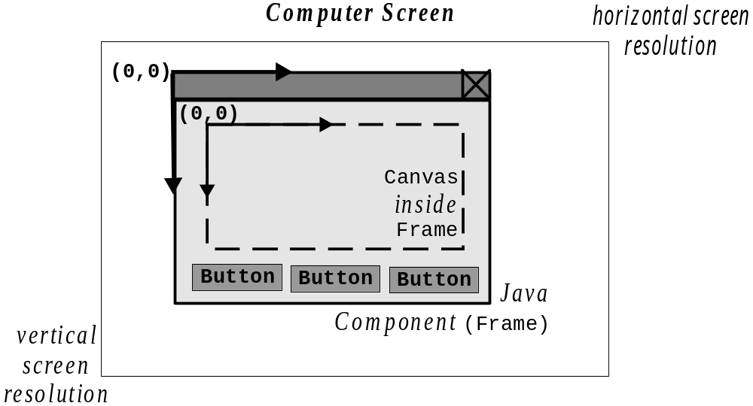
5.7.3 Canvas
画布Canvas是一个具有自己的坐标系统的构件（见图5.20），使用布局管理器可以确定它在其他构件的位置，并且可以用自身的布局管理器来进行版面布局。
Notes:
//示例：CheckboxDemo.java
// Demonstrate check boxes.
import java.awt.*;
import java.awt.event.*;
import java.applet.*;
/*
<applet code="CheckboxDemo" width=250 height=200>
</applet>
*/
public class CheckboxDemo extends Applet implements ItemListener {
String msg = "";
Checkbox Win98, winNT, solaris, mac;
public void init() {
Win98 = new Checkbox("Windows 98/XP", null, true);
winNT = new Checkbox("Windows NT/2000");
solaris = new Checkbox("Solaris");
mac = new Checkbox("MacOS");
add(Win98);
add(winNT);
add(solaris);
add(mac);
Win98.addItemListener(this);
winNT.addItemListener(this);
solaris.addItemListener(this);
mac.addItemListener(this);
}
public void itemStateChanged(ItemEvent ie) {
repaint();
}
// Display current state of the check boxes.
public void paint(Graphics g) {
msg = "Current state: ";
g.drawString(msg, 6, 80);
msg = " Windows 98/XP: " + Win98.getState();
g.drawString(msg, 6, 100);
msg = " Windows NT/2000: " + winNT.getState();
g.drawString(msg, 6, 120);
msg = " Solaris: " + solaris.getState();
g.drawString(msg, 6, 140);
msg = " MacOS: " + mac.getState();
g.drawString(msg, 6, 160);
}
}
//示例：CBGroup.java
// Demonstrate check box group.
import java.awt.*;
import java.awt.event.*;
import java.applet.*;
/*
<applet code="CBGroup" width=250 height=200>
</applet>
*/
public class CBGroup extends Applet implements ItemListener {
String msg = "";
Checkbox Win98, winNT, solaris, mac;
CheckboxGroup cbg;
public void init() {
cbg = new CheckboxGroup();
Win98 = new Checkbox("Windows 98/XP", cbg, true);
winNT = new Checkbox("Windows NT/2000", cbg, false);
solaris = new Checkbox("Solaris", cbg, false);
mac = new Checkbox("MacOS", cbg, false);
add(Win98);
add(winNT);
add(solaris);
add(mac);
Win98.addItemListener(this);
winNT.addItemListener(this);
solaris.addItemListener(this);
mac.addItemListener(this);
}
public void itemStateChanged(ItemEvent ie) {
repaint();
}
// Display current state of the check boxes.
public void paint(Graphics g) {
msg = "Current selection: ";
msg += cbg.getSelectedCheckbox().getLabel();
g.drawString(msg, 6, 100);
}
}

Slide 87
5.7.3 Canvas
Canvas本身并不做任何事情，它只是在屏幕上生成了一个矩形空白区域，使应用程序能够在上面任意作画，如写文字、画各种图形、接收键盘或鼠标输入等。如果想在画布上完成图画功能，必须重写其paint()方法。
Canvas扩展Component类，继承了它的paint(Graphics g)、update(Graphics g)以及repaint()方法。当Canvas需要更新时，自动调用repaint()方法。repaint()方法也可以直接在绘图程序中调用update()方法，该方法清除绘图区，并调用了paint()方法。
画布监听各种鼠标、键盘事件，只需实现KeyListener、MouseMotionListener和MouseListener接口即可。当在画布中输入字符时，必须先调用requestFoucus()方法为画布获得输入焦点，一般在mouseClicked()方法中调用该方法。

Slide 88
5.7.3 Canvas
【例5.21】 创建一个StopSign类，它可以画出一个雪人作为stop标志，以供其他类使用。并通过将stop标志加入到例5.16的ConfirmDialog对话框中来测试StopSign类。
StopSign类包含有图形，因此扩展了Canvas类。paint()方法中使用Graphics类的几种绘图方法来绘制雪人图形，特别是使用了setColor()方法和Color类提供的色彩进行绘图。
一个扩展Component的类可以继承getPreferredSize()方法，这个方法可获得该构件的最佳大小。该方法自动调整位置，使得所有的构件都得到合理的安排。如果需要特别说明构件的大小，则需要覆盖方法：
public Dimension getPreferredSize()
一般，继承Canvas的类都应覆盖getPreferredSize()方法。

Slide 89
5.7.4 字体（Font）类
Font类定义了各种字体。字体分为物理字体、依赖系统的字体、逻辑字体和平台独立的字体。构造一个Font对象的语法为：
Font myFont = new Font(String name, int style, int size)
其中，name为逻辑字体名，style是Font.PLAIN、Font.BOLD或Font.ITALIC的组合，size是字体的大小。使用setFont()方法可为每个扩展Component以及Graphics的类定义字体。
【例5.22】 编写一个程序创建不同风格和大小的逻辑字体。
Notes:
//示例：SBDemo.java
// Demonstrate scroll bars.
import java.awt.*;
import java.awt.event.*;
import java.applet.*;
/*
<applet code="SBDemo" width=450 height=350>
</applet>
*/
public class SBDemo extends Applet
implements AdjustmentListener, MouseMotionListener {
String msg = "";
Scrollbar vertSB, horzSB;
public void init() {
int width = 400;
int height =300;
vertSB = new Scrollbar(Scrollbar.VERTICAL,0, 10, 0, height);
horzSB = new Scrollbar(Scrollbar.HORIZONTAL,0, 10, 0, width);
setLayout(new BorderLayout());
add("East",vertSB);
add("South",horzSB);
// register to receive adjustment events
vertSB.addAdjustmentListener(this);
horzSB.addAdjustmentListener(this);
addMouseMotionListener(this);
}
public void adjustmentValueChanged(AdjustmentEvent ae) {
repaint();
}
// Update scroll bars to reflect mouse dragging.
public void mouseDragged(MouseEvent me) {
int x = me.getX();
int y = me.getY();
vertSB.setValue(y);
horzSB.setValue(x);
repaint();
}
// Necessary for MouseMotionListener
public void mouseMoved(MouseEvent me) {
}
// Display current value of scroll bars.
public void paint(Graphics g) {
msg = "Vertical: " + vertSB.getValue();
msg += ", Horizontal: " + horzSB.getValue();
g.setFont(new Font("System",Font.PLAIN, 24));
g.drawString(msg, 6, 160);
// show current mouse drag position
g.drawString("*", horzSB.getValue(),
vertSB.getValue());
}
}
=============================================
//示例：ListDemo.java
// Demonstrate Lists.
import java.awt.*;
import java.awt.event.*;
import java.applet.*;
/*
<applet code="ListDemo" width=300 height=180>
</applet>
*/
public class ListDemo extends Applet implements ActionListener {
List os, browser;
String msg = "";
public void init() {
os = new List(4, true);
browser = new List(4, false);
// add items to os list
os.add("Windows 98/XP");
os.add("Windows NT/2000");
os.add("Solaris");
os.add("MacOS");
// add items to browser list
browser.add("Netscape 3.x");
browser.add("Netscape 4.x");
browser.add("Netscape 5.x");
browser.add("Netscape 6.x");
browser.add("Internet Explorer 4.0");
browser.add("Internet Explorer 5.0");
browser.add("Internet Explorer 6.0");
browser.add("Lynx 2.4");
browser.select(1);
// add lists to window
add(os);
add(browser);
// register to receive action events
os.addActionListener(this);
browser.addActionListener(this);
}
public void actionPerformed(ActionEvent ae) {
repaint();
}
// Display current selections.
public void paint(Graphics g) {
int idx[];
msg = "Current OS: ";
idx = os.getSelectedIndexes();
for(int i=0; i<idx.length; i++)
msg += os.getItem(idx[i]) + " ";
g.drawString(msg, 6, 120);
msg = "Current Browser: ";
msg += browser.getSelectedItem();
g.drawString(msg, 6, 140);
}
}

Slide 90
5.8 从AWT到Swing的转换
Swing是更灵活、更强大的AWT的版本。Swing中的类可以让程序员根据不同的操作系统来选择不同的外观。不管程序运行在任何操作系统上，Swing允许用户随时改变程序的外观，使它看起来更像一个标准的Windows程序、Macintosh程序或是Unix程序，也可以选择独特的“Java样式”的外观，这是基于Swing的程序和Applets的默认外观。
将已有的基于AWT的程序转换成等价的Swing程序是相当简单的，转换后的程序立会变得更加美观。
AWT类可分成两部分：一部分可以安全地混合入Swing类（见表5.11）；另一部分要用Swing的等价类对其进行替换（见表5.12）。
Notes:
//示例：FileDialogDemo.java
/* Demonstrate File Dialog box.
This is an application, not an applet.
*/
import java.awt.*;
import java.awt.event.*;
// Create a subclass of Frame
class SampleFrame extends Frame {
SampleFrame(String title) {
super(title);
// create an object to handle window events
MyWindowAdapter adapter = new MyWindowAdapter(this);
// register it to receive those events
addWindowListener(adapter);
}
}
class MyWindowAdapter extends WindowAdapter {
SampleFrame sampleFrame;
public MyWindowAdapter(SampleFrame sampleFrame) {
this.sampleFrame = sampleFrame;
}
public void windowClosing(WindowEvent we) {
sampleFrame.setVisible(false);
}
}
// Create frame window.
class FileDialogDemo {
public static void main(String args[]) {
Frame f = new SampleFrame("File Dialog Demo");
f.setVisible(true);
f.setSize(100, 100);
FileDialog fd = new FileDialog(f, "File Dialog");
fd.setVisible(true);
}
}

Slide 91
5.8 从AWT到Swing的转换
将基于AWT的程序转换成基于Swing的程序一般遵循以下步骤：
（1）将源代码备份后删除所有的类文件。
（2）删除java.awt.*、java.applet.*或java.applet.Applet，删除import java.awt.event.*，然后加上import javax.swing.*。
（3）将表5.12中所有描述的AWT GUI组件转换成相应的Swing组件。通常，要在类名前加上字母J。
（4）将List替换成JList，并与model和scroll pane关联起来。
（5）将TextArea替换成JTextArea，并与scroll pane关联起来；将所有的TextListener用DocumentListener替换。

Slide 92
5.8 从AWT到Swing的转换
（6）必须将定制绘图或扩展Canvas的类转换成JPanel。
（7）对于JFrame、JDialog和JApplet，须将如下代码：
setLayout(manager);add(component)
替换成
getContentPane().setLayout(manager);
getContentPane().add(component)
（8）逐个导入如表5.11描述的特殊的AWT类，它们可以和Swing安全共存。
（9）用javac –deprication Source.java命令编译新生成的类，然后用Java API解决不同命名和一些取消了的方法等问题。加入一些类似图像按钮和tooltips，清除冗余代码，测试程序。

Slide 93
5.9 小 结
学习GUI编程分为3个层面：
第一个层面是要熟悉Java的图形用户界面基本构件类、它们的层次关系及使用方法。要熟悉的构件有Windows，Frame，Menubar，Menu，MenuItem，Button，Label，TextField，Textarea，List，Font，Color，Graphics，Convas等；
第二个层面是要掌握如何进行布局设计，本章已详细讨论了3种基本布局：FlowLayout，GridLayout，BorderLayout，仅用这3种基本布局也能设计出很专业的图形界面；
第三个层面是掌握事件驱动原理，使这些构件领会编程的意图，本章的表5.5给出了有哪些事件类，该类有哪些获取事件特征的方法，有哪些构件能够产生该事件，哪种接口监听这个事件，监听到事件后交给哪些方法处理。

Slide 94
结 束

